Slide 1
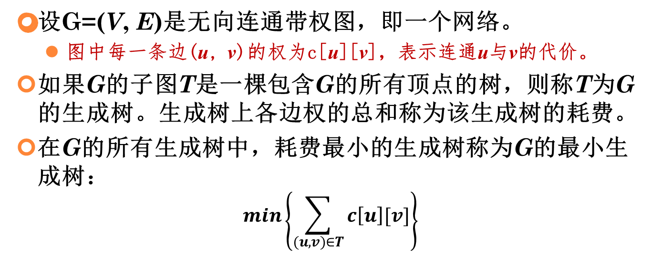


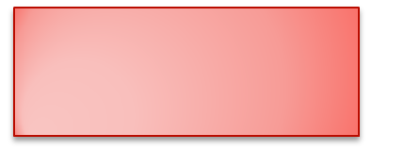


5.6 最小生成树
b
8
c
7
d
最小生成树不是唯一的，用边ah替代边bc构成另外一棵最小生成树
4
2
9
a
11
i
4
14
e
6
8
7
10
h
g
f
1
2

Slide 2
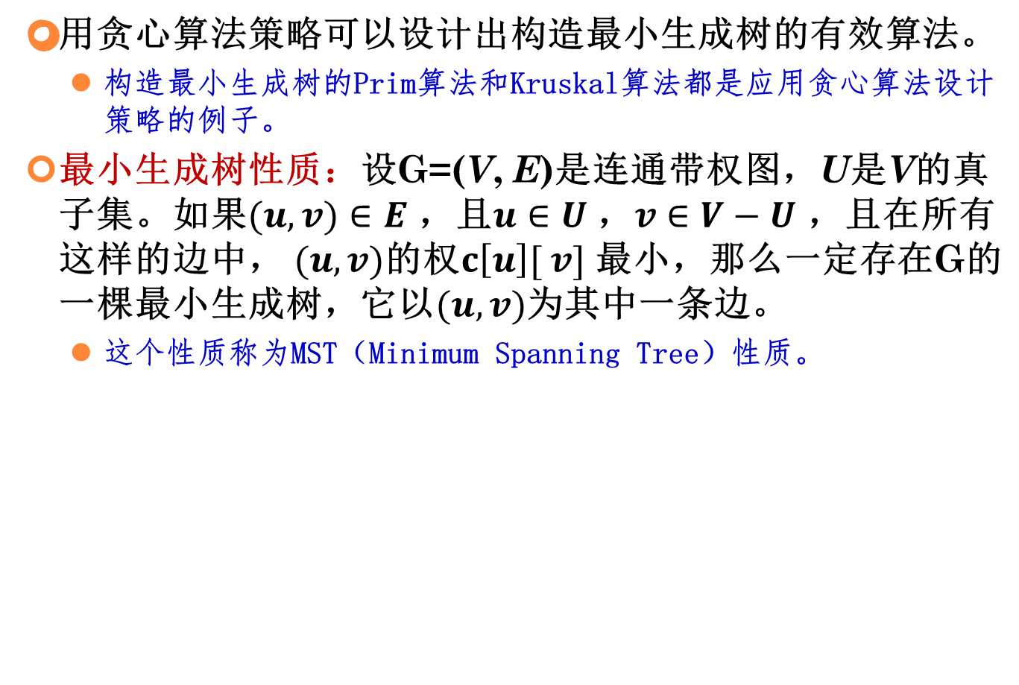
5.6.1 最小生成树的性质

Slide 3
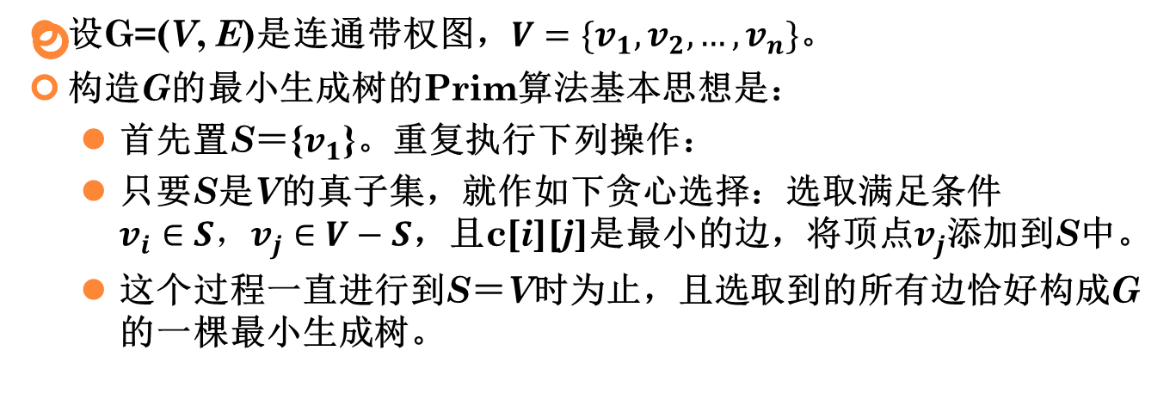
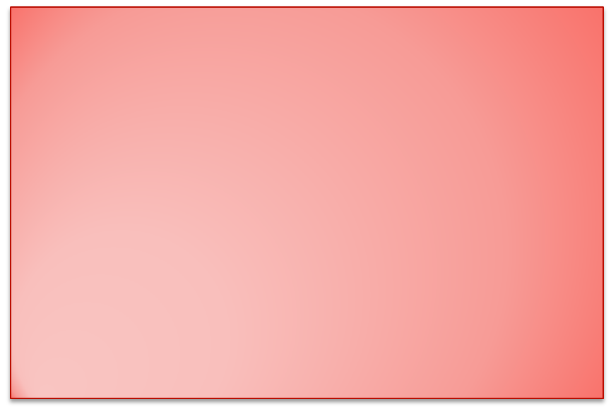
5.6.2 PRIM算法
算法5.9 构成最小生成树的Prim算法描述
define NUM 1000
void Prim(int n,int c[][NUM])
{
T= Ф; //边的集合
S = {V₁}; //顶点的集合
while (S!=V)
{
(v_{i}, v_{j})=v_{i}∈S, 且v_{j}∈V-S的最小权边;
T=T∪{(v_{i}, v_{j})};
S = S∪{v_{j}}
｝
}

Slide 4


PRIM算法构造最小生成树的过程
V₁
V₁
6
5
1
1
V₂
5
5
V₄
V₂
5
V₄
V₃
V₃
3
6
4
2
3
4
2
V₅
6
V₆
V₅
V₆

Slide 5
5.6 最小生成树
如何有效地找出满足条件v_{i}∈S, v_{j}∈V-S，且c[i][j]是最小的边(v_{i}, v_{j})？
设无向连通带权图的邻接矩阵为数组c，一对顶点(v_{i}, v_{j})没有直接相连的边时c[i][j]=∞。
采用两个数组closest和lowcost实现这个目标。
  对于每一个v_{j}∈V-S ，closest[j]是v_{j}在S中的邻接顶点，它与v_{j} 在S中的其它邻接顶点v_{k}比较有：
  c[j][closest[j]]≤ c[j][k]，lowcost[j]= c[j][closest[j]]
  在prim算法执行过程中，先找出V-S中使lowcost值最小的顶点 v_{j} ，然后根据数组closest选取边（ v_{j} ，closest[j]），最后将v_{j}添加到S中。根据v_{j}对closest和lowcost做必要的修改。

Slide 6
算法5.9 构成最小生成树的PRIM算法实现
#define NUM 1000
#define maxint 10000000 //∞
//形参n为顶点的个数，数组c为无向连通带权图的邻接矩阵
void Prim (int n, int c[][NUM])
{
int lowcost[NUM]; //最小值
int closest[NUM]; //前缀结点
bool s[NUM] = {false};
//初始化数组
for (int i=1; i<=n; i++)
{
lowcost[i] = c[1][i];
closest[i] = 1;
s[i] = false;
}
//从顶点 开始
s[1] = true;

Slide 7
算法5.9 构成最小生成树的PRIM算法实现
//处理其余n-1个顶点
for (int i=1; i<n; i++)
{
//在未处理的节点集中，找最小边权的结点vj
int min = maxint;
int j=1;
for(int k=2; k<=n; k++)
if((lowcost[k]<min) && (!s[k]) )
{
min = lowcost[k];
j = k;
}
//一条边（vj，closest[j]）
printf("%d %d\n", closest[j], j);
//加入结点vj
s[j] = true;
//根据结点vj，更新数组lowcost和closest
for(int k=2; k<=n; k++)
if((c[j][k]<lowcost[k]) && (!s[k]))
{
lowcost[k] = c[j][k];
closest[k] = j;
}
}
}

